Slide 1
Comitê Financeiro
ABRAINC
Reunião 16/7/2014

Slide 2
Defesa da Concorrência
De acordo com o Código de Conduta e em consonância com o estatuto da associação, as reuniões são regidas pelas instruções abaixo, previamente distribuídas e de pleno conhecimento dos participantes. A saber:
INSTRUÇÕES PARA A REUNIÃO
As instruções descritas abaixo deverão ser seguidas por todos os participantes da Plenária e refletem as diretrizes do Código de Conduta da Associação em consonância com os princípios básicos do Direito da Concorrência. Tem como finalidade precípua estabelecer as relações dos participantes associados às reuniões promovidas pela ABRAINC. Consulte o seu advogado, na eventualidade de necessitar ajuda para a compreensão da aplicação de qualquer um destes conceitos.
VOCÊ DEVERÁ
1. Avaliar e atender a agenda preparada para a reunião e consignar a objeção de determinada matéria que não lhe atenda, por escrito, e também em relação a ata da reunião não se seu teor não refletir precisamente as discussões ocorridas durante a mesma.
2. Compreender os propósitos e a autoridade de cada uma das pessoas com as quais se reúne[, em especial, a autoridade do coordenador da reunião específica.
3. Protestar oralmente contra quaisquer discussões ou atividades, durante a reunião, que você considere como violadoras das leis antitruste; não continue, até que você considere adequado permanecer na reunião. De outra forma, interrompa a reunião e faça constar na ata sua objeção ou retirada.

Slide 3
Defesa da Concorrência
VOCÊ NÃO PODERÁ:
1. Discutir ou trocar informações que tratem de ou sugiram:
a) Preços praticados por sua empresa, alterações ou projeções de preços, remarcações, descontos ou política, provisões, condições de crédito ou dados relativos a atribuição de preços, custos, produção, capacidade, inventários, vendas de forma individualizada e outros dados correlatos;
b) Perspectivas ou projeções de mercado, capacidade atual ou futura e inventários;
c) Ofertas a serem oferecidas para empreendimentos específicos;
d) assuntos relativos a fornecedores ou clientes individuais reais ou potenciais, que possam ter o efeito de exclusão dos fornecedores ou clientes em questão, de qualquer mercado ou de influenciar a condução dos negócios de empresas com os mesmos;
e) informações sobre onde projeta-se atuar ou deixar de atuar.
2. Discutir ou trocar informações, mesmo por brincadeira, relativas aos assuntos acima, durante quaisquer encontros sociais, incidentais a quaisquer reuniões.
A ABRAINC desempenha papel de responsabilidade ética e de boa governança corporativa no setor das incorporadoras e agradece seus associados, autoridades, membros do corpo administrativo, seus consultores e participantes a atenção e respeito às disposições constantes nesta instrução.

Slide 4
Pauta
Atualizações e encaminhamentos – 16h às 16:30h
Registro eletrônico
FIPE - dados
Modelo de Negócios/ outros pontos
Unificação de relatórios e extratos – 16:30h às 17:15h
Encontro com CETIP - rating compradores, centralização, custódia, Registro Eletrônico – 17:15 às 18:15h

Slide 5
CETIP
NDA ABRAINC e CETIP
Registro Eletrônico
buscar fórum de players – ARISP, ABECIP, ABRAINC, CETIP?
Reuniões quinzenais
Rating compradores – banco de dados
Centralização de consultas de informações (sem bancos)
Custódia das carteiras das incorporadoras – padronização gerando valor
Uso de dados (preços) pela CETIP; Revenue sharing (como Fenaseg)
Proposta: 4as- feiras, 17h
Mauro, Alcides, Mascaretti, Cássio, Eliane
1

Slide 6
CETIP
Originação de crédito – evento Valor Econômico com CETIP
Melhoras operacionais
Repasses antecipados
Registros
Benchmarks internacionais
1

Slide 7
Status - FIPE
TERMO CONFIDENCIALIDADE
DADOS ENVIADOS
DADOS ENVIADOS PARCIALMENTE
EM CONTATO
SEM RESPOSTA
BROOKFIELD
Tenda
Cyrela
CURY
HM
EMCCAMP
BROOKFIELD
CYRELA
MOURA DUBEUX
MRV
ODEBRECHT
PDG
TECNISA
TENDA
TRISUL
WTORRE
DIRECIONAL
EVEN
EZTEC
GAFISA
JHSF
JOÃO FORTES
RODOBENS
ROSSI
VIVER
Lançamentos, vendas, distratos, estoque, entregas, repasses, quitações, carteira
Desagregações por empreendimento; unidades para venda, e não por permutas
Informações sobre andamento
Inclusão de dados de entregas e não só lançamentos
Reunião 25/6
Empreendimentos (sem distinção de fases)
Repasses assinados (e não registrados)
Sem land bank
Informações desde janeiro 2014, entrega jan-mai até 20/7
2

Slide 8
Registros/ bloqueios de recursos
Registro Eletrônico - reunião com CETIP em 2/7
Piloto Caixa; interesse Santander
Proposta de grupo de acompanhamento com ARISP, ABECIP, Caixa, BB
Reunião com ARISP em 15/7; Comitê Financeiro em 16/7
Agendamento de evento ARISP/ABRAINC/Secovi em setembro para:
Entrega de aplicativo individualização
Esclarecimentos sobre Provimento Corregedoria SP
Termo de Cooperação Técnica com ARISP e IRIB, para a criação desta instância, em São Paulo e em seguida nos demais estados.
Reunião com Secretário Paulo Caffarelli – 11/4 – agenda de acompanhamento
Registro Eletrônico
Desbloqueios de Recursos – acesso ao Banco Central
Desonerações, RET 1%; Corretores Associados – definições
14

Slide 9
Modelo de Negócios – vendas definitivas
Jurisprudências: imagem do setor, com reflexo no desequilíbrio nas relações
Cartilha para esclarecimentos e agendamentos para esclarecimentos/mudanças
Destinatários – consumidores, MP, Procons, Executivo, STJ (Min. Luiz Otávio Noronha e Herman Benjamin), Min. Fazenda (Caffarelli)- defesa do equilíbrio.
O Modelo de Negócios
O funcionamento e as interfaces da incorporação; custos, margens
A burocracia no Custo (e no prazo) do imóvel
Os atrasos de obra: razões, equilíbrio
O Modelo de Vendas
Os modelos de corretagem – Tecnisa (Crystiane)
A retenção de valores – Tecnisa (Crystiane)
O custeio e o financiamento da produção
Os compromissos assumidos – compras versus opções/ O PMCMV
Dados sobre a contribuição do setor
Prazo - setembro
6

Slide 10
Unificação de Relatórios e Extratos

Slide 11
Unificação de relatórios e extratos
O modelo que se deseja
Números de contrato, código para cada lançamento
Proposta a ser enviada
Encaminhamento com os bancos
Caixa
ABECIP
6

Slide 12
Unificação de Relatórios e Extratos
Proposta Cyrela-Tecnisa / MRV / Rossi

Slide 13
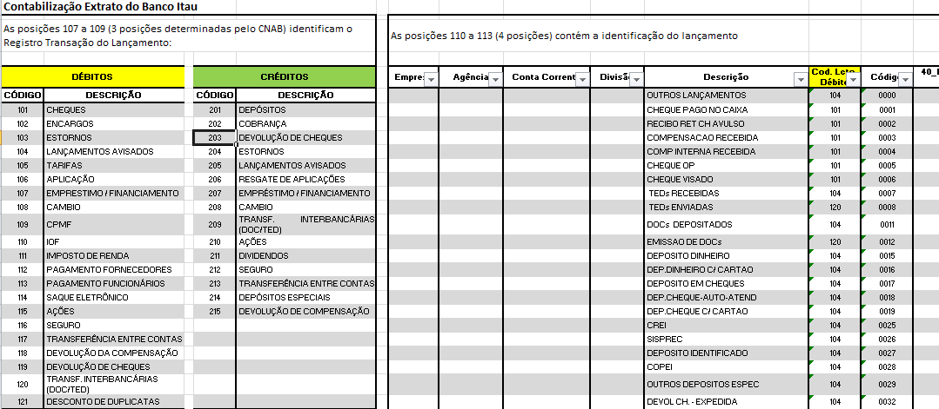
Extrato conta corrente
· Criar e enviar códigos e históricos para cada evento do crédito imobiliário, inclusive as tarifas:
(Não há necessidade de ser padrão para todos os bancos)
Exemplo:
Liberação PJ – crédito 001 débito 301 (no caso de estorno, por ex.)
Liberação PF - crédito 002 débito 302
Amortização – crédito 003 débito 303
Juros - crédito 004 (estorno) débito 304
Tarifas medição de obra - ...
Tarifa manutenção de conta corrente - ...
Remuneração do PF - ...etc
Abaixo a tabela do Itaú com os códigos existentes no layout dos arquivos eletrônicos. Precisaríamos desmembrar estes códigos , contemplando todos os eventos possíveis conforme lista anexa.
Na CEF, C VAL FIN é utilizado para Liberação de PJ e PF; DEB AUTOR / CRED AUTOR e DEPÓSITO EM DINHEIRO são utilizados para qualquer operação manual tornando quase impossível a conciliação;
DBENCARGO e PREST HAB = Este histórico é utilizado para débito de juros, inadimplência, amortização PJ e tarifas do associativo
BB: DBENCARGO e PREST HAB- utilizado para débito de juros, inadimplência, amortização PJ e tarifas do associativo; Estorno PJ: Este histórico é utilizado para estornos de Juros PJ e amortização PJ

Slide 14
Extrato conta corrente
· Passar todos os débitos e créditos pela conta corrente
Itaú /Santander ... não tramitam pela conta os créditos de repasse, amortizam diretamente a
divida
Itaú amortiza o valor do repasse descontando a taxa de IQ , acarretando problemas contábeis na
baixa no cliente, pois não recebemos o valor integral do repasse.
CEF: o FGTS é liberado unificado, sem a abertura do valor por cliente, CRED PARC
As tarifas debitadas de cliente (tarifas de assinatura ) devem passar a se visíveis no extrato , assim
como a TAO –tarifa de vistoria
· Identificação dos créditos de repasse através do numero do contrato do cliente
Inclusive em processos de IQ, FGTS sempre informar o número do contrato do cliente, no extrato da conta corrente.
. Identificação dos lançamentos de juros PJ/ amortização PJ do numero do contrato PJ
. Identificar na inadimplência fiador, o número do contrato inadimplente e o mês da prestação em atraso.
EX: INAD FIADOR 1555777888 122013
· Provisão / previsão de juros e amortização (PMT) no extrato

Slide 15
Extrato divida
· Envio do extrato da evolução da divida SFH pela VAN, diariamente
· Envio do extrato da evolução da divida SFH com o saldo devedor no ultimo dia do mês (28, 30 ou 31)
Hoje o extrato é encaminhado com o saldo na data do aniversário, e a contabilidade precisa calcular manualmente o saldo do final do mês, sem tem um documento para comprovar.
· Envio do extrato completo no fechamento (no primeiro dia útil do mês subsequente)
A movimentação do ultimo dia útil do mês só é sensibilizado no extrato após o 3º. Dia útil,
acarretando erros contábeis no fechamento

Slide 16
Padronização de cálculos e processo / erros frequentes
· Padronização de calculo de juros e correção monetária
Cada banco utiliza um parâmetro (Santander e HSBC são iguais)
BB usa uma tabela especial para a TR, e pega a TR de cada evento, e não do aniversario do contrato
Safra alterou a regra no meio dos contratos, de descapitalização de juros de 31 para 30 dias
· Não temos transparência nos cálculos de juros da Caixa, e TR do Bradesco
· Itaú não faz calculo pro-rata dos juros quando a liberação ocorre fora da data.
Cobra juros cheio e depois devolve a diferença. Temos sempre que disponibilizar valor maior em conta.
· Eliminação dos comandos manuais e retroativos, principalmente Caixa
Verificamos movimentação manual nos extratos com 06 meses de retroatividade e inclusive nas dividas quitadas (!!)
· Liberações de Plano Empresário em D0
As liberações do plano empresário ocorrem na rotina noturna, ou seja, estamos sempre pagando um dia de
juros sem poder utilizar os recursos
Exemplo: a liberação ocorre no dia 11 a noite, só podemos movimentar o valor no dia 12, contudo os juros
são cobrados desde o dia 11.
Previsão de débitos de inadimplência de clientes (CEF)
Os débitos referentes à inadimplência de clientes ocorrem sem aviso prévio à Construtora, deixando
as contas negativas e gerando cobrança de encargos.
Vinculação da amortização PJ por agregação ao crédito do recurso
As amortizações PJ por agregação não ocorrem na mesma data da liberação/crédito do recurso,
deixando as contas negativas e gerando cobrança de encargos.

